Slide 1
«ZHAS PROJECT» шағын гранттар конкурсы
Мақсаты - "Жетісу және Шығыс Қазақстан облыстарында гранттар беру рәсімдерінің барынша ашықтығын қамтамасыз ете отырып," ZHAS PROJECT"жастар корпусын дамыту жөніндегі жобаны іске асыру".
Шағын гранттардың жалпы сомасы 28 млн. теңгені құрайды. Конкурс аясында 28 жеңімпаз анықталады (14 - Жетісу облысынан және 14-Шығыс Қазақстан облысынан), олар 1 000 000 теңгеге дейінгі сомаға грант алады.

Slide 2
2. КОНКУРС ҚАТЫСУШЫЛАРЫНА ҚОЙЫЛАТЫН ТАЛАПТАР
Конкурсқа қатысу үшін өтініш берушілер барлық көрсетілген өлшемшарттарға сәйкес келуі тиіс:
- 1) өтініш беруші Қазақстан Республикасының азаматы болуға тиіс;
2) өтінім берген кезде өтініш берушінің жасы 18-ден 35 жасқа дейін (34 жасты қоса алғанда) болуы тиіс (ҚР "Мемлекеттік жастар саясаты туралы" Заңның 1-бабына сәйкес 35 жасқа толған қазақстандықтар жастар болып табылмайды);
3) өтінім беруші өтінім берген сәтте өңірдің аумағында тұрақты немесе уақытша тіркелуі тиіс;
4) өтінім беруші өтінім берген сәтте уақытша тұрақсыз жастар (жұмыспен қамту саласынан тыс) мәртебесінде болуға тиіс.
2.3. Өтінім беруші конкурсқа қатысу үшін тек 1 (бір) әлеуметтік жобаны ұсына алады.

Slide 3
ӘЛЕУМЕТТІК ЖОБАЛАРҒА ҚОЙЫЛАТЫН ТАЛАПТАР
Өтінім беруші ұсынған жоба жергілікті қоғамдастықтың әлеуметтік мәселелерін шешуге немесе жастардың осал топтарын қолдауға бағытталуы тиіс.
Конкурс шеңберінде Қазақстан Республикасының заңнамасына қайшы келетін жобаларға, сондай-ақ мынадай бағыттағы жобаларға қолдау көрсетілмейді:
1) жобаны іске асыру барысында ақылы қызметтер көрсетуді/тауарлар сатуды көздейтін коммерциялық қызмет;
2) ұсақ жөндеуді қоспағанда, құрылыс жұмыстарының қандай да бір түрлерін немесе ғимараттарды/үй-жайларды, оның ішінде стадиондарды, жылыжай кешендерін реконструкциялау/қалпына келтіру жөніндегі жұмыстарды көздейтін жобалар;
3) жергілікті мемлекеттік органдар, өзге де мемлекеттік мекемелер немесе үкіметтік емес ұйымдар үшін жабдықтарды/тауарларды сатып алуды/жалға алуды көздейтін жобалар;
4) діни ұйымдарға қызмет көрсету жөніндегі жобалар (шіркеулерді, мешіттерді жөндеу немесе салу, діни білім беру, діни әдебиетті басып шығару және т. б.);
5)

Slide 4
5) қоршаған ортаға теріс әсер етуі мүмкін жобалар
6) жер учаскелерін сатып алуды/жалға алуды, тұрғын үй сатып алуды/жалға алуды, автокөлік сатып алуды көздейтін жобалар;
7) ғылыми зерттеулер жүргізу, ғылыми-зерттеу әдістемелерін/бағдарламаларын әзірлеу;
8) баспаханада қолжазбалар, журналдар, газеттер жазуды/басып шығаруды көздейтін жобалар;
9) мақсаты ақшалай сыйлықтар тапсыру, құттықтауларды ұйымдастыру, қандай да бір бағдарламаларды немесе жобаларды іске асырғаны үшін ақшалай сыйақы беру және т. б. болып табылатын жобалар;
10) грант қаражаты есебінен тікелей ақшалай қайырымдылық көмекті көздейтін жобалар;
11) жыныс, нәсіл, діни сенім, жас белгісі бойынша кемсітушілікке әкеп соғуы мүмкін қызметті жүзеге асыру.

Slide 5
КОНКУРСТЫ ӨТКІЗУ ТӘРТІБІ
1. | Жобаны 2024 жылы ұйымдастырушының, оператордың, мүдделі серіктестердің интернет-ресурстарында және әлеуметтік желілерінде іске қосу туралы жариялау | 2024 жылғы 19 ақпан
2. | Конкурсқа әлеуетті қатысушылар үшін ақпараттық-түсіндіру науқанын өткізу (конкурс шарттары туралы мақалалар мен посттарды жариялау, аудандарда семинарлар, көрнекі өнімдер шығару, Telegram-bot, колл-орталықтың консультациялары, т. б.). | 2024 жылғы 19 ақпан-2024 жылғы 24 наурыз аралығы
3. | Ұйымдастырушының, оператордың, мүдделі серіктестердің интернет-ресурстарында және әлеуметтік желілерінде конкурстың басталғаны туралы хабарландыруды жариялау | 2024 жылғы 25 наурыз
4. | Жастардан өтінімдер қабылдау | 2024 жылғы 25 наурыздан бастап 2024 жылғы 25 сәуір 23:59 сағатқа дейін
5. | Өтінімдерді конкурстық іріктеу | 2024 жылғы 25 сәуір-14 мамыр аралығында
6. | Ұйымдастырушының интернет-ресурстары мен әлеуметтік желілерінде іріктеу нәтижелерін қорытындылау және жариялау | 2024 жылғы 15 мамыр

Slide 6
КОНКУРСҚА ҚАТЫСУҒА ӨТІНІМДЕРДІ ҚАБЫЛДАУ
Конкурсқа қатысу үшін өтінім беруші сауалнама нысанына (1-қосымша) сәйкес барлық қажетті сауалнамалық деректерді толтырып, http://zhasproject-zhetysu-vko.kz/, ақпараттық ресурсында тіркелуі тиіс.
Ақпараттық ресурста тіркелгеннен кейін өтінім беруші жобалық өтінім нысанын толтырады. Өтінім әрбір тармақ бойынша және белгіленген нысанға (2-қосымша) сәйкес толтырылуы тиіс.
Жобалық өтінімдерді қабылдау кезеңінде ақпараттық ресурстың жұмысында ақаулар мен іркілістер туындаған және оларды бір күн ішінде шешу мүмкін болмаған жағдайда, өтінім берушілерге электрондық пошта арқылы жобалық өтінімді берудің баламалы тәсілі ұсынылатын болады.

Slide 7
ЖОБАЛАРДЫ КОНКУРСТЫҚ ІРІКТЕУ ЖӘНЕ ЖЕҢІМПАЗДАРДЫ АНЫҚТАУ
Жобаларды конкурстық іріктеу екі негізгі кезеңде өтеді:
1) техникалық іріктеу;
2) конкурстық комиссияның іріктеуі.
Өтінімдерді техникалық іріктеуді ұсынылған құжаттардың толықтығын және олардың осы Ереженің шарттарына сәйкестігін анықтау мақсатында ұйымдастырушының қызметкерлері жүргізеді.
Техникалық іріктеуден өткен барлық өтінімдер конкурстық комиссия мүшелерінің қарауына жіберіледі.

Slide 8
Комиссия мүшелері жобаларды келесі өлшемшарттар бойынша бағалайды.
Жобаның әлеуметтік маңызы
(жоба шешуге бағытталған әлеуметтік мәселенің маңыздылығы, нысаналы аудиторияның қажеттіліктеріне сәйкестігі)
Жоба нәтижелерінің қол жетімділігі
(жоба нәтижелерінің болуы, нақтылығы және шынайылығы, жобаның нысаналы тобын қамту)
Жобаның тұрақтылығы
( жобаны одан әрі дамыту және қаржыландыру аяқталғаннан кейін қызметін жалғастыру келешегінің болуы)
Жобаны орындау жоспарының нақтылығы мен ұтымдылығы
( жобаны орындау жөніндегі іс-шаралар жоспарының қисындылығы мен дәйектілігі, жобаның жоспарланған іс-шараларының оның мақсаттары мен міндеттеріне сәйкестігі)
Бюджеттің орындылығы мен негізділігі
(бюджеттің жоспарланатын баптарының жоба бойынша болжанатын қызметке сәйкестігі)

Slide 9
Өтінімге қоса берілетін құжаттар:
1) Өтінімге міндетті түрде қоса берілуі тиіс:
1) өтініш берушінің жеке куәлігінің/паспортының екі жақтан сканерленген нұсқасы;
2) өтініш берушінің тұрғылықты жері бойынша тұрақты және (немесе) уақытша тіркелгенін растайтын құжат (сайттағы жеке кабинеттен анықтама www.egov.kz ТАӘ, ЖСН көрсете отырып);
3) өтінім берген сәтте өтініш берушінің уақытша орналастырылмаған жастар мәртебесінде болғанын растайтын құжаттар (Қазақстан Республикасының Электрондық үкімет порталынан анықтама – www.egov.kz)

Slide 10
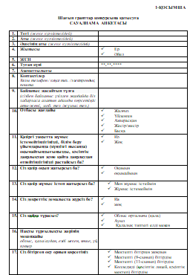
Шағын гранттар конкурсына қатысуға САУАЛНАМА АНКЕТАСЫ

Slide 11
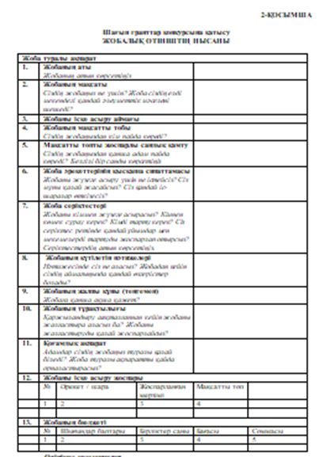
Шағын гранттар конкурсына қатысу ЖОБАЛЫҚ ӨТІНІШТІҢ НЫСАНЫ

Slide 12
Call Center
8-701-181-11-79
Сайт
http://zhasproject-zhetysu-vko.kz

